Slide 1
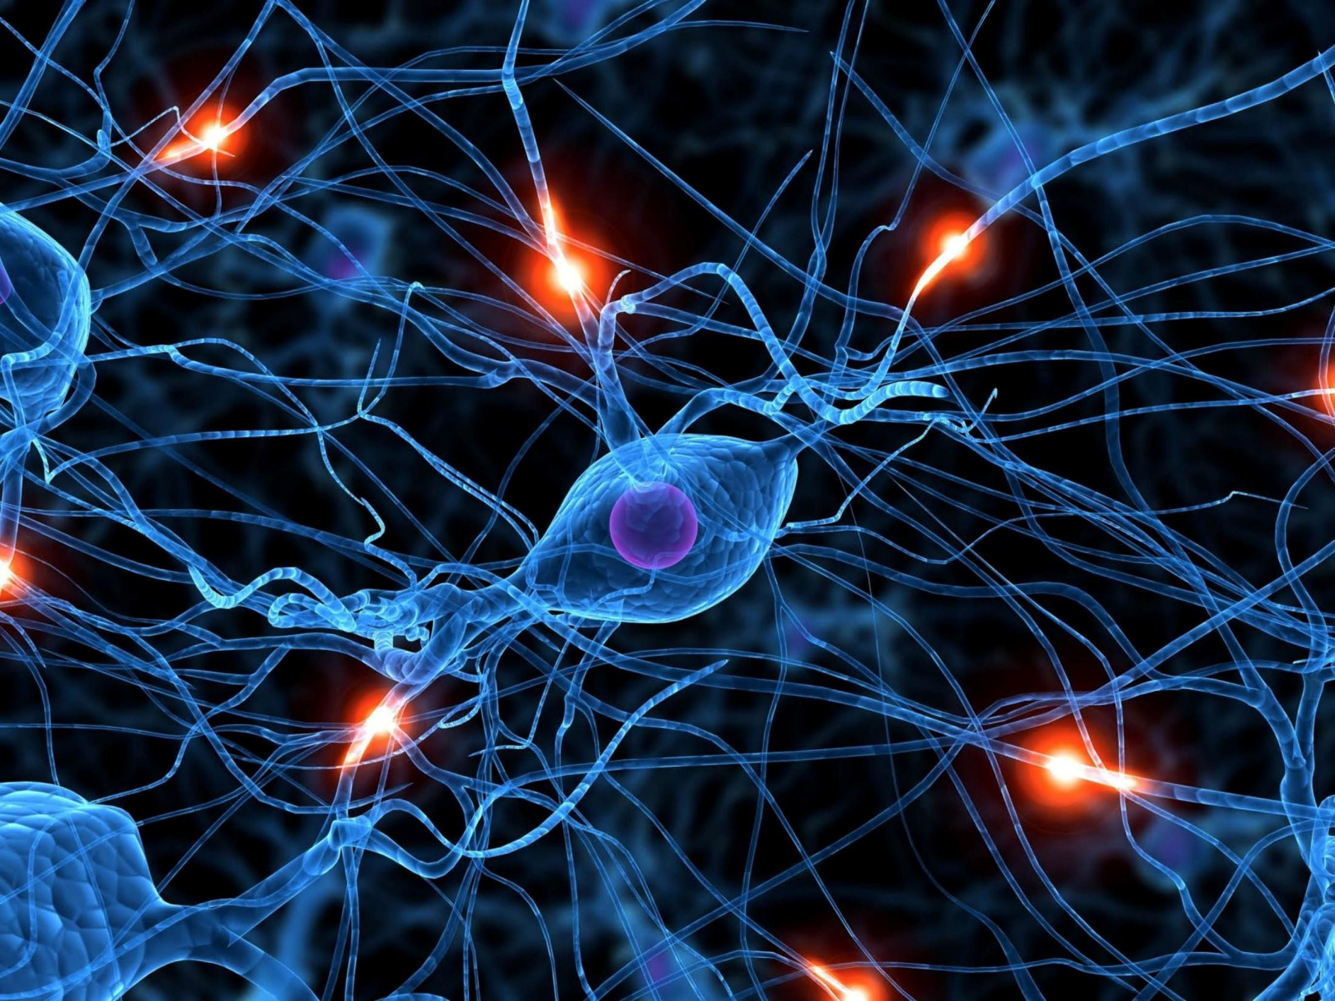

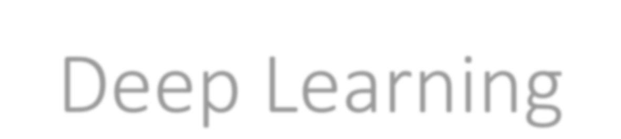


A Brief Introduction to Deep Learning
--Yangyan Li

Slide 2
A Brief Introduction to Deep Learning
Artificial Neural Network
Back-propagation
Fully Connected Layer
Convolutional Layer
Overfitting
Useful code & examples

Slide 3
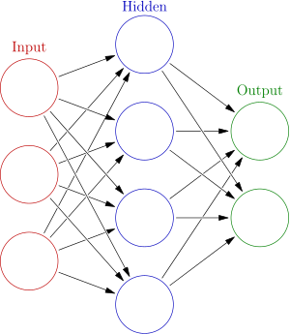
Artificial Neural Network
Learning algorithm
Neurons
Cost function
Activation function
Weights
Models
Live Demo
Notes:
אלגוריתם למידה: סוג הבעיה שאנחנו מנסים לפתור-למידה מפוקחת (אנחנו יודעים מה אמור לצאת), למידה לא מפוקחת (לא יודעים מה יוצא מנסים לזהות משהו), זיהוי אנומליות.
פונקציית עלות: הפונקציה שאותה מנסים למזער. לדוגמה: המרחק בין שתי נקודות. זה נחשב להגדרה הפורמלית של הלמידה.
פונקציית הפעלה: הפעולה שכל נוירון ברשת מבצע על המידע שלו.
משקלים: כמה המידע שמפיק כל נוירון חשוב. שם כללי לפעמים לפרמטרים השונים של הרשת שנתונים לשליטתנו ושאותם אנחנו צריכים למצוא באופן אופטימלי.
מודל: שם של שיטה שאנחנו מפעילים עבור הבעיה. לדוגמה SVM, עץ החלטה, אלגוריתם גנטי.

Slide 4
Gradient descent
Notes:
בעקרון השיטה המתמטית שעובדת מאחורי רוב אם לא כל תהליכי הלמידה מבוססת על משפט יחיד מאינפי. המשפט קובע שאם כל הפונקציות חלקות ויפות מספיק בשאלה, ואתה עומד על נקודה מסוימת, יש מצב טוב מאוד שאתה יכול להתקדם לנקודת המינימום על ידי צעד בכיוון הגרדיאנט.

Slide 5
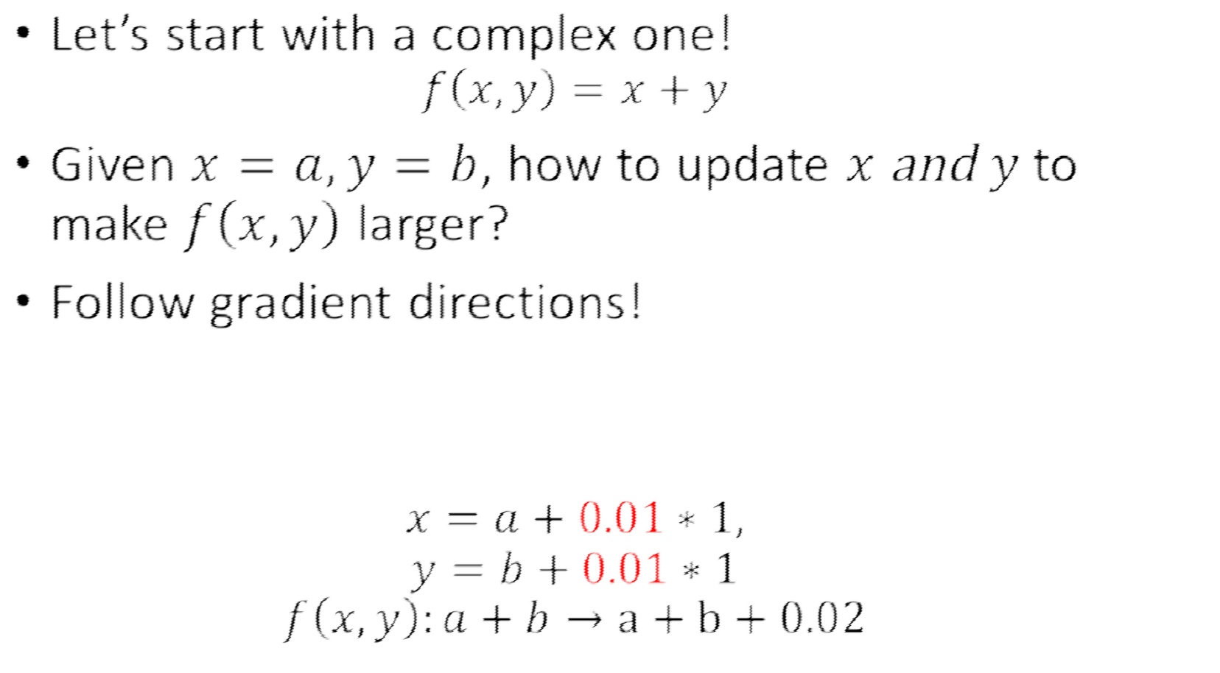
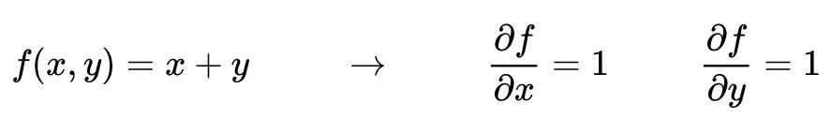
Neurons are functions

Slide 6
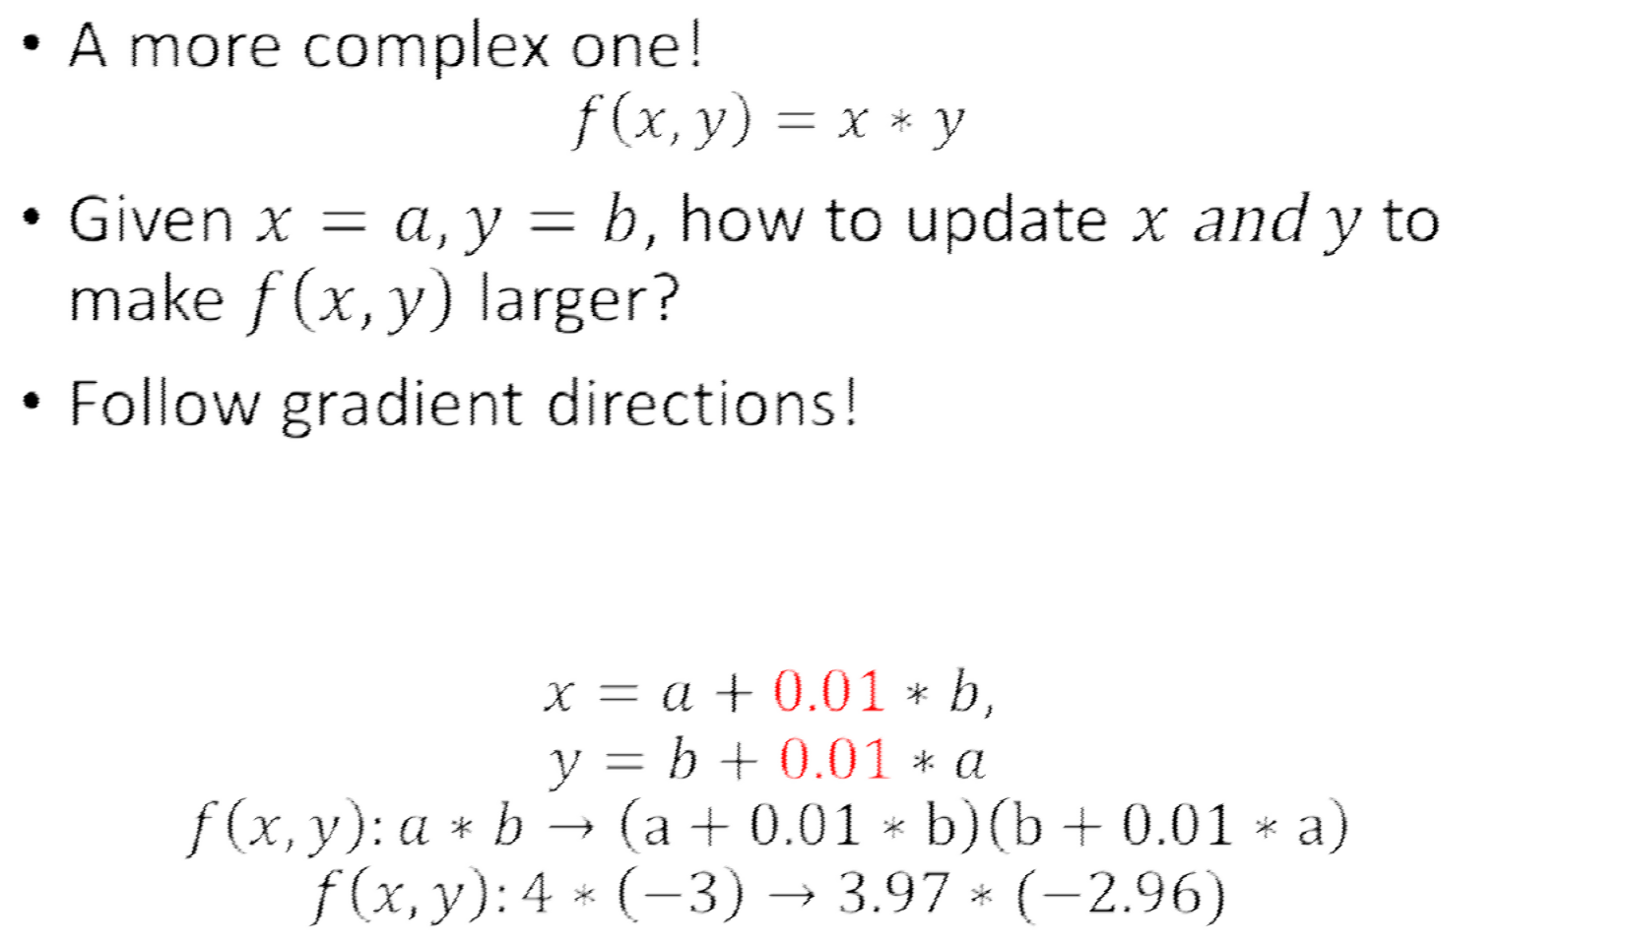
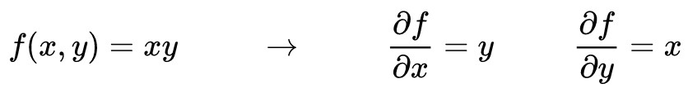
Neurons are functions

Slide 7
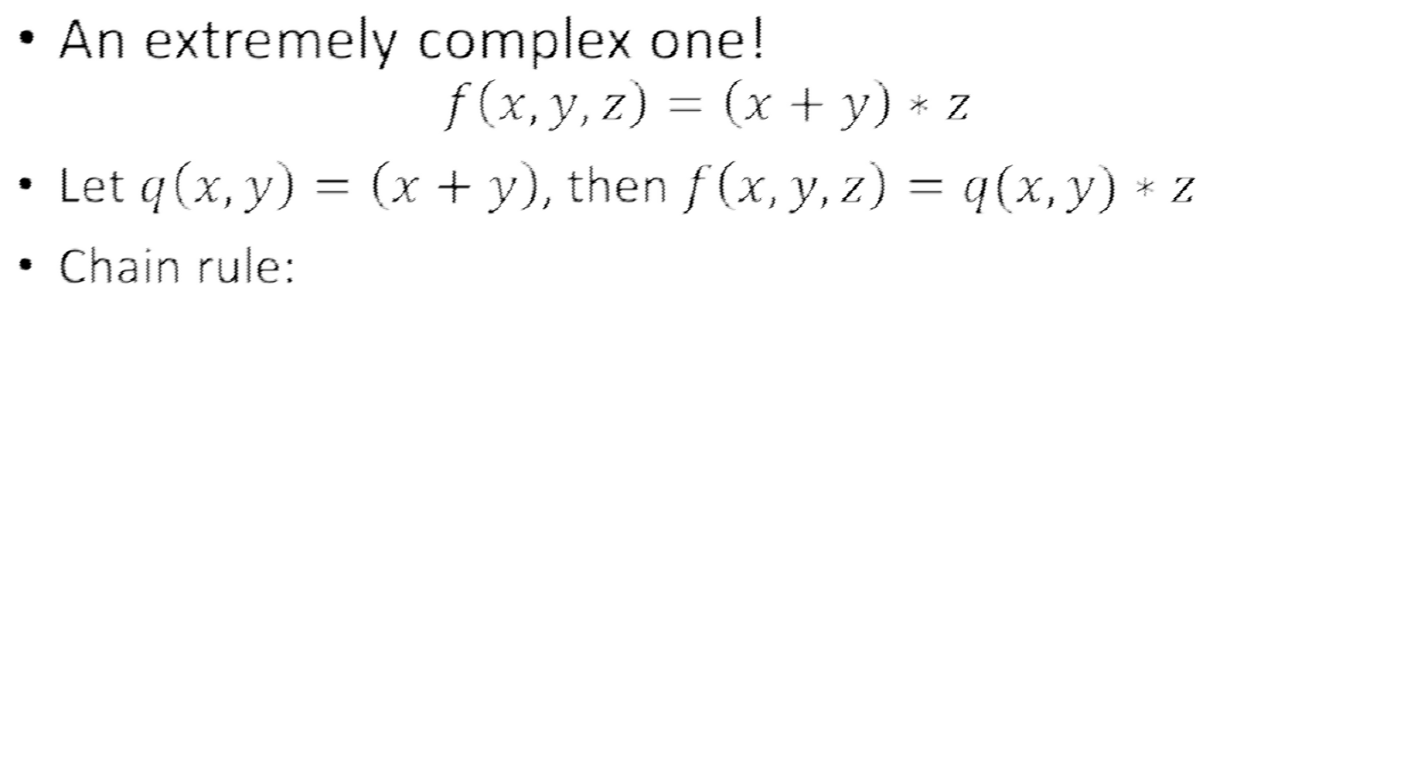
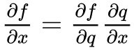
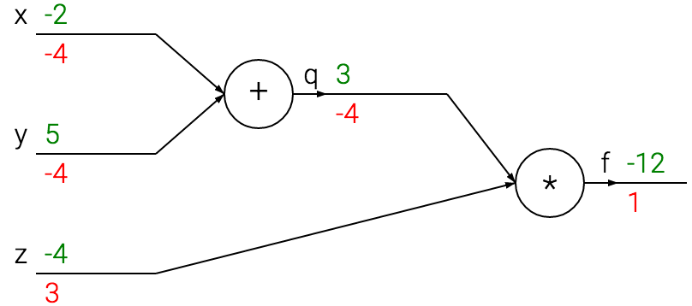
Back-propagation
Notes:
ברשתות למידה עמוקה יש שני מושגים חשובים:
Forward Propagation: התקדמות של המידע קדימה ברשת, למעשה חישוב של המידע באופן די מטופש לפי האלגוריתם, עד לשכבת הפלט.
Backward Propagation: חוזרים אחורה ברשת, ומחשבים את הפרמטרים השונים- משקלים ופרמטרים נוספים.

Slide 8
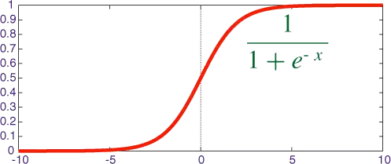
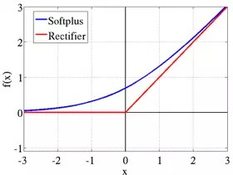
Sigmod → ReLU
Notes:
פונקציית הפעלה (זוכרים?) נפוצה

Slide 9
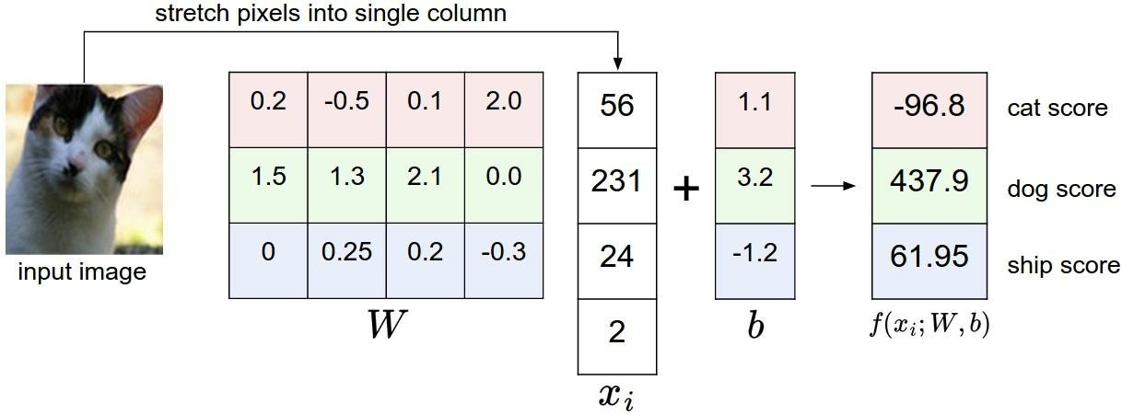
Now, serious stuff, a bit…
Notes:
בגדול איך נראית רשת מהסוג שאנחנו עומדים לעשות היום: יש תמונה (במקרה שלנו אנחנו מעבדים קול לתמונה)
על התמונה מפעילים את הרשת
ובסוף מקבלים הסתברויות למילים השונות

Slide 10
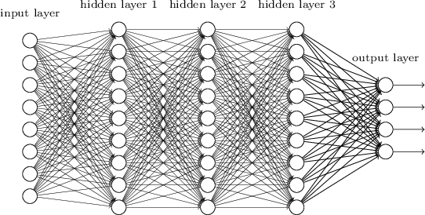
Fully Connected Layers

Slide 11
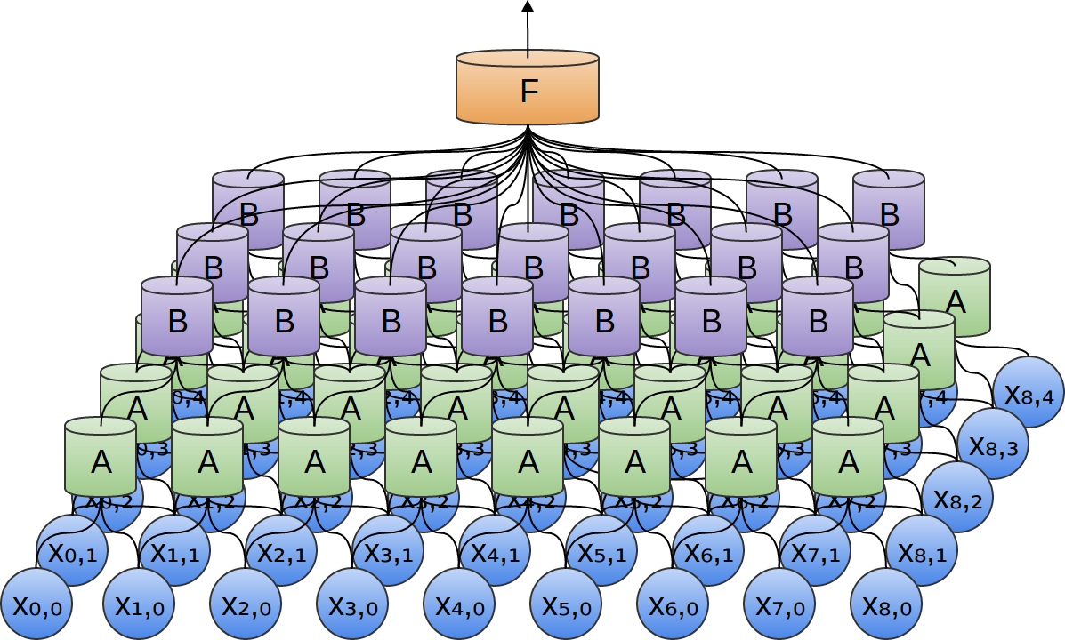
Convolutional Layers
Notes:
אנחנו עומדים להשתמש בשיטה שנקראת קונבולוציה. אין צורך להיבהל! זה מונח מתמטי שאומר בעקרון כפל מוזז של שתי פונקציות, ואינטגרל על זה. לא הבנתם? לא נורא.

Slide 12
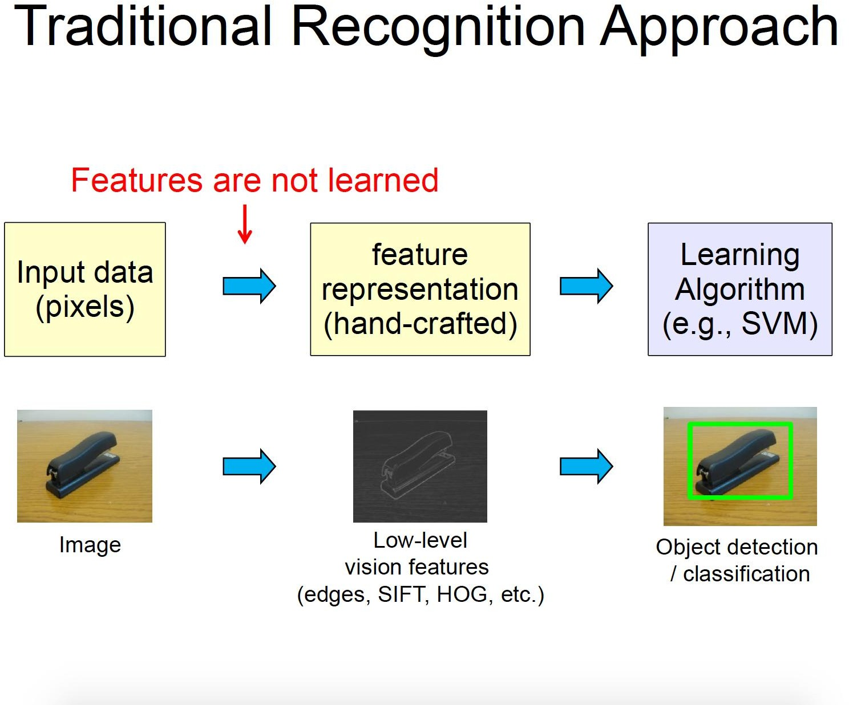
Notes:
שקופית שממחישה תהליך חשוב בתהליכי למידה עמוקה.
50% מהבעיה זה לזהות מה הבעיה ואיך לאפיין את המידע.
49% זה לבחור מודל נכון.
1% זה היתר.

Slide 13
Feature Engineering vs. Learning
Feature engineering is the process of using domain knowledge of the data to create features that make machine learning algorithms work.
“When working on a machine learning problem, feature engineering is manually designing what the input x's should be.”
-- Shayne Miel
“Coming up with features is difficult, time- consuming, requires expert knowledge.”
--Andrew Ng
Notes:
עוד הסבר על כמה זה חשוב למצות מידע מתוך מה שנתנו לנו.

Slide 14
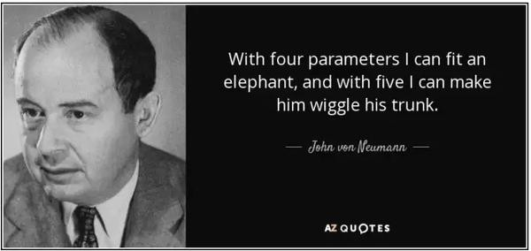
Notes:
בדיחה מפורסמת של וון ניומן (מאבות המדמח)- אם נותנים לי ארבע דרגות חופש (ארבעה משתנים) אני יכול לצייר פיל, ובחמש אני גם יכול להזיז את החדק- הדאטא יכול ללמד אותנו המון.

Slide 15
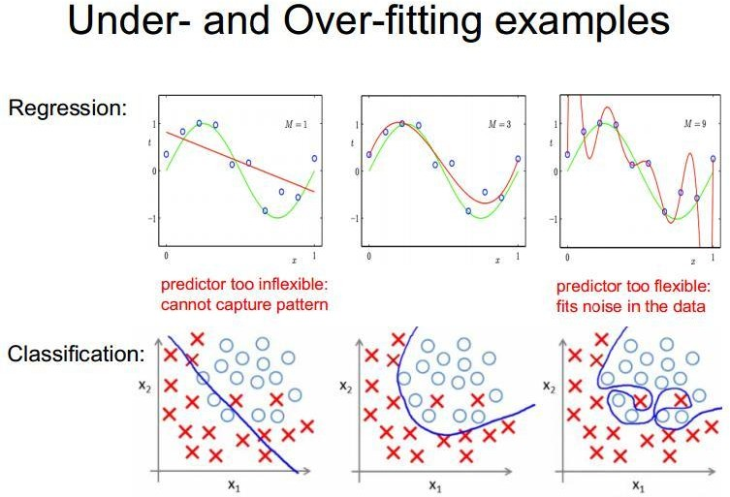
Notes:
יש לנו מודל! אבל מה הלאה? דוגמה חשובה למודלים: לדוגמה, זיהוי תבנית. בעיניים יותר קל לראות מה ההבדל בין סוגי ההתאמות.

Slide 16
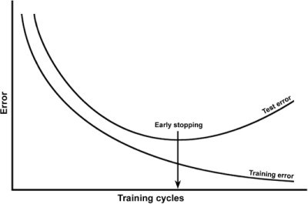
How to detect it in training process?
Notes:
שיטה לזיהוי הבעיה- מזהים מתי אתה מתחיל לקבל תוצאות "טובות מדי" ואז מפסיק שם

Slide 17
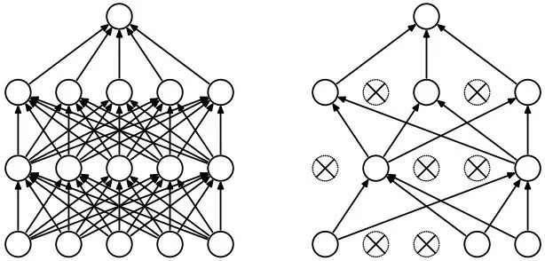
Dropout
Notes:
שיטה לפתרון הבעיה- להעיף כמה נוירונים ברשת- הרשת "חושבת יותר מדי"

Slide 18
A brief history
McCulloch, Warren S., and Walter Pitts. "A logical calculus of the ideas immanent in nervous
activity." The bulletin of mathematical biophysics 5.4 (1943): 115-133.
Rosenblatt, Frank. "The perceptron: a probabilistic model for information storage and organization in the brain." Psychological review 65.6 (1958): 386.
Rumelhart, David E., Geoffrey E. Hinton, and Ronald J. Williams. "Learning representations by back-propagating errors." Cognitive modeling 5.3 (1988): 1.
LeCun, Yann, et al. "Backpropagation applied to handwritten zip code recognition." Neural
computation 1.4 (1989): 541-551.
1993: Nvidia started…
Hinton, Geoffrey E., Simon Osindero, and Yee-Whye Teh. "A fast learning algorithm for deep belief nets." Neural computation 18.7 (2006): 1527-1554.
Raina, Rajat, Anand Madhavan, and Andrew Y. Ng. "Large-scale deep unsupervised learning using graphics processors." Proceedings of the 26th annual international conference on machine learning. ACM, 2009.
Deng, Jia, et al. "Imagenet: A large-scale hierarchical image database."Computer Vision and Pattern Recognition, 2009. CVPR 2009. IEEE Conference on. IEEE, 2009.
2010: “GPUS ARE ONLY UP TO 14 TIMES FASTER THAN CPUS” SAYS INTEL –Nvidia
Glorot, Xavier, Antoine Bordes, and Yoshua Bengio. "Deep sparse rectifier neural networks." International Conference on Artificial Intelligence and Statistics. 2011.
Hinton, Geoffrey E., et al. "Improving neural networks by preventing co-adaptation of feature
detectors." arXiv preprint arXiv:1207.0580 (2012).
Krizhevsky, Alex, Ilya Sutskever, and Geoffrey E. Hinton. "Imagenet classification with deep convolutional neural networks." Advances in neural information processing systems. 2012.

Slide 19
What are we going to do
Deep Learning techniques to classify sounds
Preprocess data, feed it to neural network & train

Slide 20
Towards a neural network
For much of the preprocessing we will be able to use Librosa’s load() function
Create a visual representation of each of the audio samples which will allow us to identify features for classification, using the same techniques used to classify images with high accuracy
Images will be the MFCC of the signals
Useful functions: librosa.load, librosa.feature.mfcc, pd.DataFrame
Notes:
גלי הקול עוברים דיגיטציה על ידי דגימה במרווחים נפרדים המכונים קצב הדגימה (בדרך כלל 44.1kHz עבור שמע באיכות CD, כלומר דגימות נלקחות 44,100 פעמים בשנייה).
כל מדגם הוא משרעת הגל בפרק זמן מסוים, בו עומק הסיביות קובע עד כמה יהיה המדגם מפורט, הידוע גם כטווח הדינמי של האות (בדרך כלל 16 סיביות שפירושו שמדגם יכול לנוע בין 65,536 ערכי אמפליטודה).
Librosa by default converts the sampling rate to 22.05 KHz, normalise the data so the bit-depth values range between -1 and 1 and flattens the audio channels into mono.
מדוע MFCC? זה יותר דומה למה שאנחנו שומעים (תדירות משתנה לוגריתמית)

Slide 21
Towards a neural network
Converting the data and labels then splitting the dataset:
Using a csv with filename<->digit, load the files and compose an array of [[MFCC,digit] for file in files]
Convert into a Panda dataframe
features_df = pd.DataFrame(features, columns=['feature','class_label’])
Encode the classification labels
from sklearn.preprocessing import LabelEncoder
from keras.utils import to_categorical
le = LabelEncoder()
yy = to_categorical(le.fit_transform(y))
x_train, x_test, y_train, y_test = train_test_split(X, yy, test_size=0.2, random_state = 42)

Slide 22
Towards a neural network
Normalization = make data lie on a scale
Consider using normalization to speed

Slide 23
Towards a neural network
We are going to use CNN
model = Sequential()
model.add(Conv2D(filters=16, kernel_size=2, input_shape=(num_rows, num_columns, num_channels), activation='relu'))
model.add(MaxPooling2D(pool_size=2))
model.add(Dropout(0.2))
model.add(Conv2D(filters=32, kernel_size=2, activation='relu'))
model.add(MaxPooling2D(pool_size=2))
model.add(Dropout(0.2))
model.add(Conv2D(filters=64, kernel_size=2, activation='relu'))
model.add(MaxPooling2D(pool_size=2))
model.add(Dropout(0.2))
model.add(Conv2D(filters=128, kernel_size=2, activation='relu'))
model.add(MaxPooling2D(pool_size=2))
model.add(Dropout(0.2))
model.add(GlobalAveragePooling2D())
model.add(Dense(num_labels, activation='softmax’))
model.compile(loss='categorical_crossentropy', metrics=['accuracy'], optimizer='adam')
Notes:
CNN הם בדרך כלל מסווגים טובים, והם מבצעים ביצועים טובים במיוחד עם משימות סיווג תמונות בגלל חילוץ התכונות וחלקי הסיווג שלהם. אני מאמין שזה יעיל מאוד במציאת דפוסים בתוך ה- MFCC כמו שהם יעילים למצוא דפוסים בתוך תמונות.
אנו נשתמש במודל רצף, החל בארכיטקטורת מודלים פשוטה, המורכבת מארבע שכבות התפתחות Conv2D, כאשר שכבת הפלט הסופית שלנו היא שכבה צפופה. לשכבת הפלט שלנו יהיו 10 צמתים (num_labels) התואמים למספר הסיווגים האפשריים.

Slide 24
“Now this is not the end. It is not even the beginning of the end. But it is, perhaps, the end of the beginning.”
--Winston Churchill

